Slide 2
ARTES Y CIENCIAS
GENERACIONES DE PLATA

Slide 3




GENERACIONES DE PLATA
MIRAR
PENSAR
Los años 30 en España fueron una época en la que la ciencia comenzó a romper con su pasado. Muchos fueron los científicos que empezaron a exponer su trabajos sin ningún tipo de control por los sectores mediáticos del momento. También la mujer comienza a despuntar en la Universidad y en el campo científico.
Te presentamos una web para que puedas conocer aquellos nombres propios de la ciencia en Andalucía, cuya carrera quedó cortada por el Golpe de Estado de 1936.
Navega por ella y descubre cómo, con los medios del momento, Andalucía daba sus primeros pasos en el mundo de la farmacia, la medicina, la ingeniería, la química, la veterinaria o la arquitectura.
PRIMARIA – SECUNDARIA – BACHILLERATO – F.P. BÁSICA
¿Cómo hubiera sido Andalucía si estos científicos hubieran podido realizar su labor si no hubiera habido el Golpe de Estado de 1936?
¿Qué hubieras hecho tú en su caso?
¿Cómo podrías honrar la memoria de estos científicos?
HACER
Deberás realizar un cubo en cuyas caras pongas la información que has encontrado del científico elegido:
En cada una de sus caras pondrás:
Imagen
Nombre y apellidos.
Rama de conocimiento.
Donde trabaja cuando se produjo el golpe de estado.
Causas de la represión o exilio:
Cuándo, dónde y cómo murió.

Slide 4
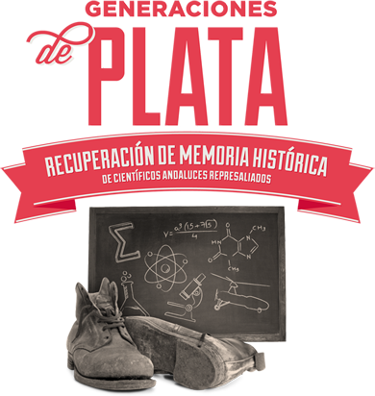
FICHA PARA EL PROFESORADO
MIRAR
DESARROLLO
OBJETIVOS:
Conocer la figura de científicos que desaparecieron, se exiliaron y/o fueron represaliados durante el periodo de la Guerra Civil y los años siguientes.
Realizar una presentación empleando las nuevas tecnologías aplicadas a la educación.
INFORMACIÓN NECESARIA:
Se contextualiza la situación de la ciencia en España en los años 30 mediante una lluvia de ideas.
Se entra en la web Generaciones de Plata.
El alumnado deberá elegir un científico y conocer su biografía recabando datos para la tarea final.
Realizará un cubo de unos 5 cm de lado.
Individualmente el alumnado presentará a su científico.
Generaciones de plata es una web que pretende contribuir al reconocimiento y recuperación del honor, la dignidad y la memoria de hombres y mujeres dedicados a la ciencia que sufrieron el exilio, la represión y la muerte durante la Guerra Civil.
Se trata de una web en la que se presentan biografías de andaluces que aportaron su granito de arena en áreas como la farmacia, la medicina, la ingeniería, la química, la veterinaria o la arquitectura.
PRODUCTO FINAL
El alumnado debe elegir un científico andaluz de la amplia lista de la web y realizar un cubo en cuyas caras deberá reflejar.
Imagen.
Nombre y apellidos.
Rama de conocimiento.
Dónde trabajaba cuando se produjo el golpe de estado.
Causas de la represión o exilio.
Cuándo, dónde y cómo murió.
ENLACE
GENERACIONES DE PLATA

